Slide 1
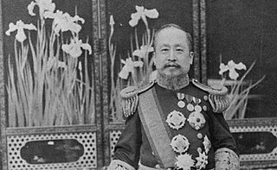
2407 김준섭
큰 업적이지만, 잊혀진.
광무개혁
光武改革

Slide 2
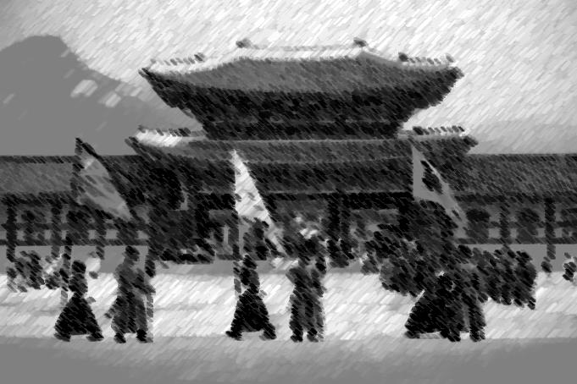
당시 상황은 이러했다.

Slide 3
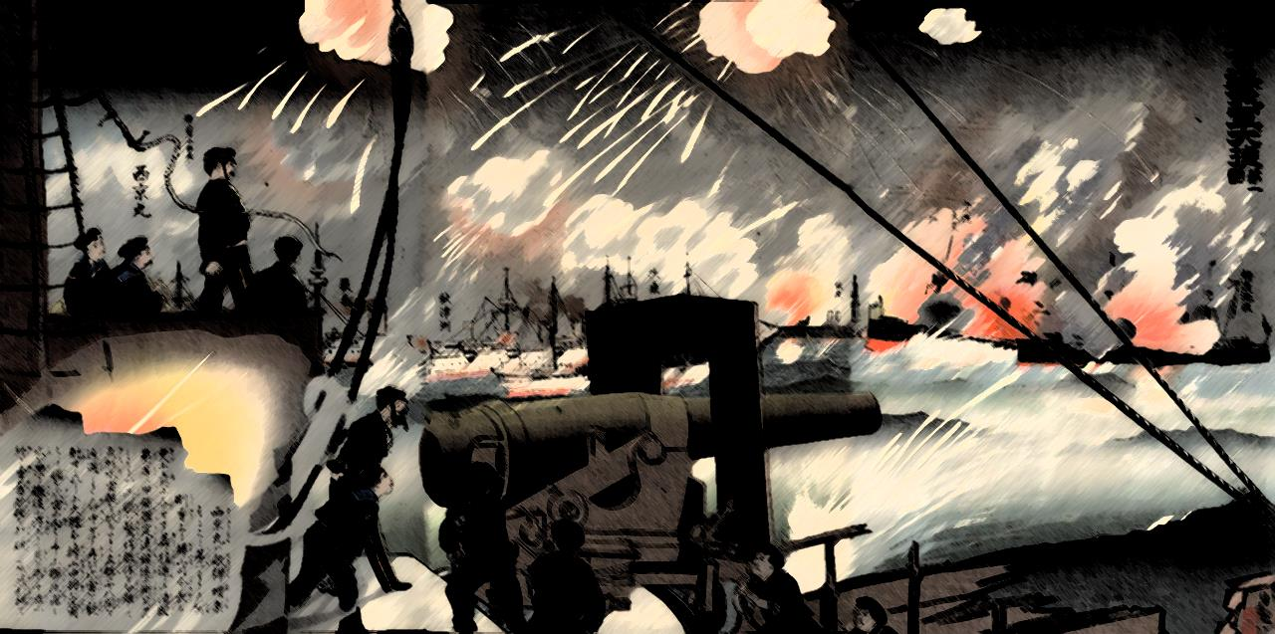
갑오농민전쟁의 여파로
이어진 청일전쟁에서,
일본이 승리하게 된다.
풍도 해전, 평양 전투, 황해 해전, 압록강 전투, 뤼순전투에서 우세를 차지했다.
뒤의 그림은 황해해전을 그린 그림

Slide 4
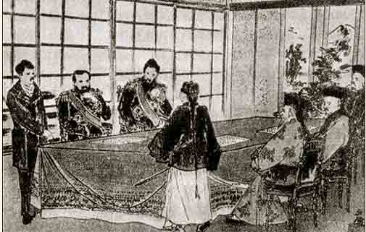
그렇게, 성사된
시모노세키 조약으로
일본은 요동반도를
할양받는데
‘청나라는 랴오둥 반도, 타이완 섬, 펑후 제도 등 부속 여러 섬의 주권 및 그 지방에 있는 성루, 병기제조소
등을 영원히 일본 제국에 할양한다.’

Slide 5
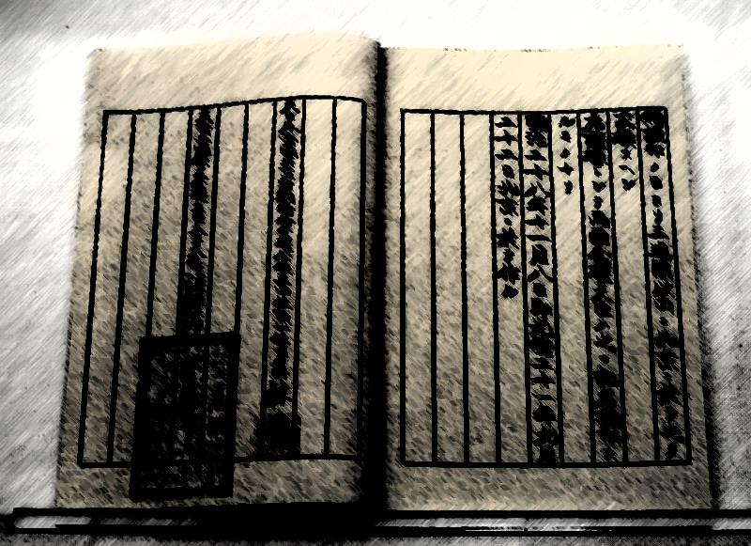
위협을 느낀
프랑스, 독일, 러시아의 압박으로
일본은 요동을 반환한다.
“러시아는 북중국의 현상을 이전의 상황으로 회복시키는 데 노력한다. 일본에게 남만주를 병합할 의도를
단념하도록 제의한다. 일본이 의도를 단념하지 않을 경우 러시아는 자국의 이해에 따라 자유롭게 행동할 것
이라는 점을 주지시킨다.” -1895년 4월 11일 러시아 각료회의

Slide 6
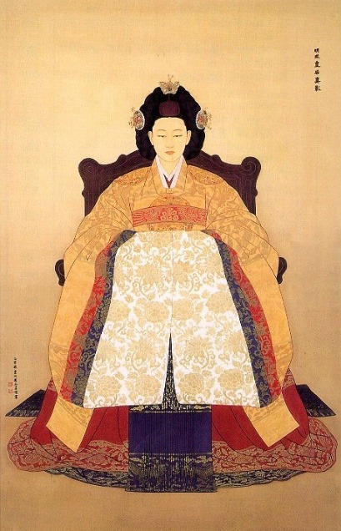
이후 일본의 간섭을
피하고자 했던 민씨세력이
친러내각을 구성한다.

Slide 7
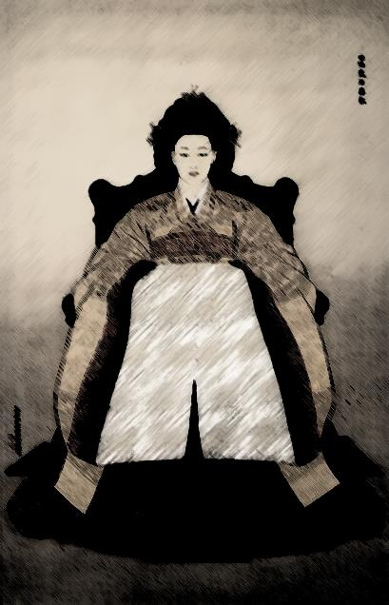
그러나,
머지않아 친러파의
주체인 명성황후가
암살
당한다.
바로 을미사변

Slide 8
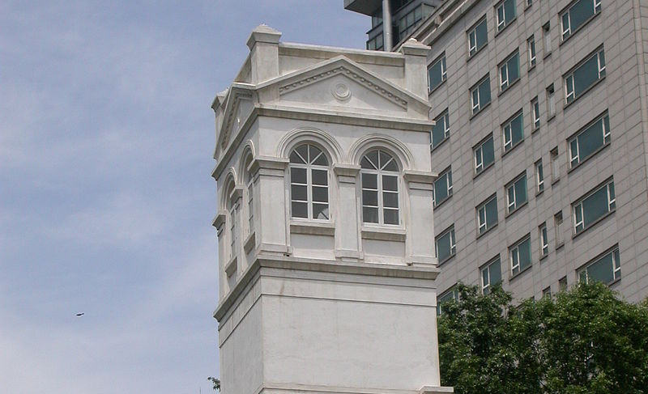
이에 큰 위협을 느낀
고종은
러시아 공사관으로 피신한다.
아관파천
1896년 2월 11일
~1897년 2월 20일

Slide 9
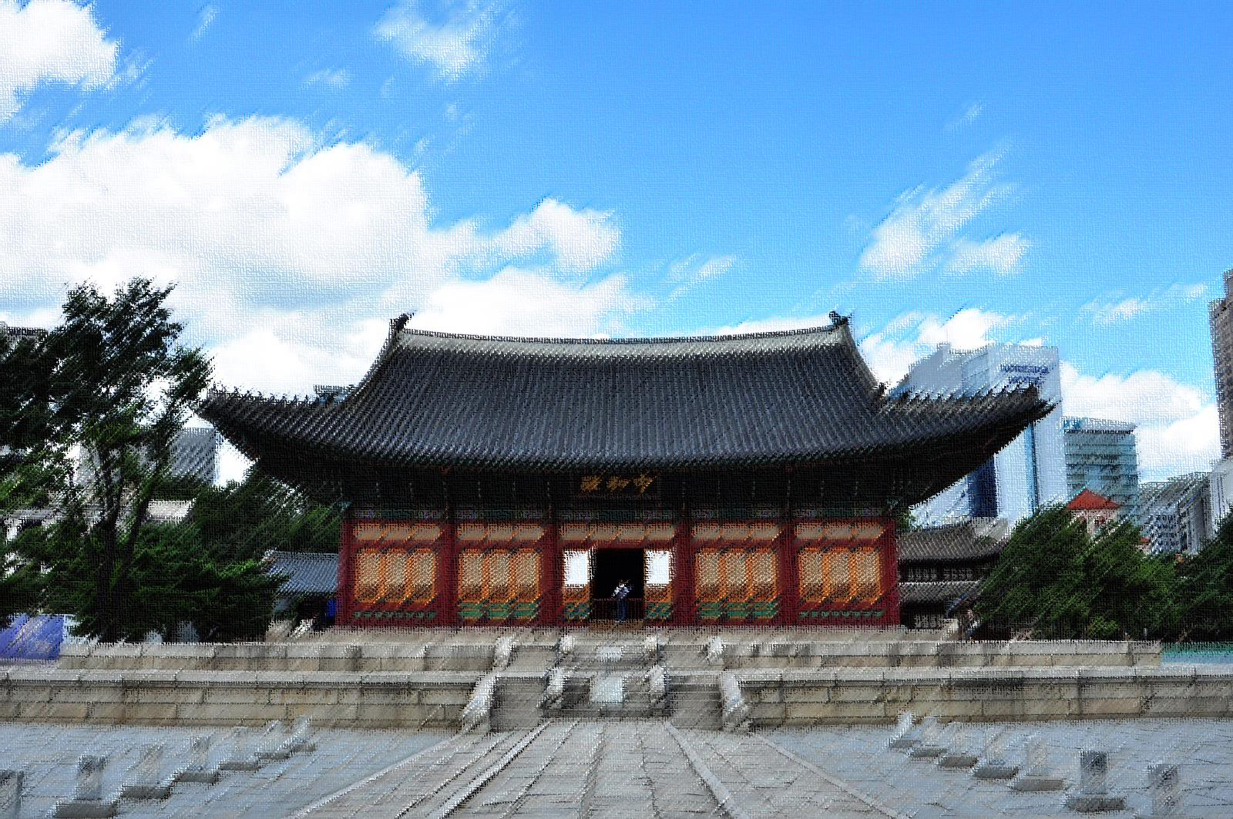
이후,
러시아의 정책 변경과
독립협회의 환궁청원운동으로
약 1년 만에 덕수궁으로 복귀한다.
로마노프-야마가타 의정서 : 일본과 러시아가 한국을 사이로 중립을 유지하자는 내용의 협상
Notes:
로바노프-야마가타 의정서는 본 조약 4개 조항과 비밀 조관 2개 조항으로 이루어져 있다. 제1조는 한국의 재정 문제에 대해 러시아와 일본이 한국 정부에 조언을 해 줄 수 있다는 것, 한국이 개혁을 추진하기 위해 차관을 필요로 할 경우 러시아와 일본 양국이 합의해 제공해야 한다고 규정했다. 제2조는 한국의 경제적 여건이 허락하는 한 원조를 받지 않고 한국인 군대와 경찰을 창설하도록 하고 한국 정부가 이를 유지하도록 한다는 것이었다. 제3조는 일본이 한국 내에 설치한 전신선을 계속해서 보호한다는 것과 러시아 역시 한성에서 러시아 국경에 이르는 전신선을 가설할 수 있는 권리를 가지며, 이 전신선들은 한국 정부가 매수할 수 있는 여력이 생기면 매수할 수 있다고 규정했다. 제4조는 의정서의 내용을 명확히 하기 위한 경우나 또는 다른 논의 사항이 생길 경우 다시 양국 대표자가 논의한다는 내용을 담고 있다.
비밀 조관 제1조는 한국에서 소요가 발생하거나 그럴 가능성이 있을 경우 러시아와 일본은 자국민과 전신선 보호 병력 외에 추가로 군대를 파견할 수 있고, 양국 군대의 충돌 방지를 위해 중립 지대를 설정할 수 있다고 규정했다. 제2조는 한국인 군대를 조직하기 전까지 러시아와 일본이 자국 군대를 주둔시킬 수 있으며, 러시아 공사관에 머물고 있는 고종의 호위를 러시아군이 맡는다는 내용이다.
이 의정서는 러시아와 일본 중 어느 한 국가의 한국에 대한 영향력이 절대적으로 증대되는 것을 막기 위한 상호 견제 조치였다. 그러나 한국의 입장에서는 러시아와 일본이 자신들의 이권을 지키기 위해 자의적으로 한국에 군대를 파견하는 것을 결정하는 등 정치적, 군사적 자주권을 크게 침해받는 내용을 담고 있었다.

Slide 10
이야기는,
지금부터.

Slide 11
개혁의 방향은
구본신참
舊本新參
옛 것을 근본 삼아, 새것을 참고한다.

Slide 12
각 분야별
개혁의 내용에 대해
알아보자.

Slide 13
정치

Slide 14
1899년에 의정부 산하 기구로
법규교정소
설치

Slide 15
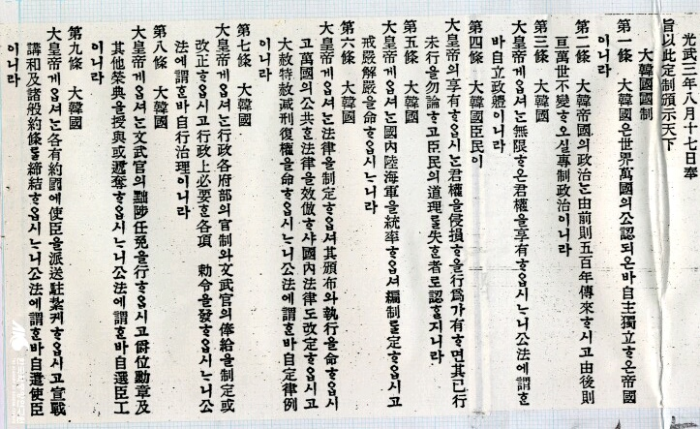
이 곳에서
1899년 8월 14일
대한국 국제
를 제정한다.

Slide 16
제일조(第一條)
대한국(大韓國)은 세계 만국(世界萬國)의 공인(公認)되온 바 자주독립(自主獨立)하온 제국(帝國)이니라.
“대한 제국은 세계 만국이 공인한 자주독립 제국이다.”

Slide 17
제이조(第二條)
대한국(大韓國)의 정치(政治)는 유전즉 오백년 전래(由前則五百年傳來)하시고 유후 항만세 불변(由後恒萬歲不變)하오실 전제 정치(專制政治)이니라.
“대한제국의 정치는 만세불변의 전제 정치이다.”

Slide 18
제삼조(第三條)
대한국(大韓國)대황제(大皇帝)께옵서는 무한(無限)하온 군권(君權)을 향유(享有)하옵시나니 공법(公法)에 위(謂)한 바 자립 정체(自立政體)이니라.
“대한제국 대황제는 무한한 군권(군주권)을 누린다.”

Slide 19
제사조(第四條)
대한국 신민(大韓國臣民)이 대황제(大皇帝)의 향유(享有)하옵시는 군권(君權)을 침손(侵損)할 행위(行爲)가 유(有)하면 기이행 미행(其已行未行)을 무론(勿論)하고 신민(臣民)의 도리(道理)를 실(失)한 자(者)로 인(認)할지니라.
“대한제국 신민이 대황제의 군권을 침해할 행위할 경우
집행유예는 물론 신민의 도리를 잃은 자이다.”

Slide 20
제오조(第五條)
대한국(大韓國)대황제(大皇帝)께옵서는 국내(國內) 육해군(陸海軍)을 통솔(統率)하옵시어 편제(編制)를 정하옵시고 계엄(戒嚴), 해엄(解嚴)을 명(命)하옵시나니라.
“대한 제국 대황제는 육해군을 통솔하고 군대의 편제를
정하며 계엄을 명한다.”

Slide 21
제육조(第六條)
대한국(大韓國)대황제(大皇帝)께옵서는 법률(法律)을 제정(制定)하옵시어 그 반포(頒布)와 집행(執行)을 명(命)하옵시고 만국(萬國)의 공공(公共)한 법률(法律)을 효방(效倣)하사 국내 법률(國內法律)도 개정(改定)하옵시고 대사(大赦), 특사(特赦), 감형(減刑), 복권(復權)을 명(命)하시옵나니 공법(公法)에 위(謂)한 바 자정 율례(自定律例)이니라.
“대한 제국 대황제는 법률을 제정하여 그 반포의 집행을
명하고, 대사와 특사, 감형, 복권을 명한다.”

Slide 22
제칠조(第七條)
대한국(大韓國)대황제(大皇帝)께옵서는 행정(行政) 각부부(各府部)의 관제(官制)와 문무관(文武官)의 봉급(俸給)을 제정(制定) 혹(或) 개정(改定)하옵시고 행정(行政)상(上) 필요(必要)한 각항(各項) 칙령(勅令)을 발(發)하옵시나니 공법(公法)에 위(謂)한 바 자행 치리(自行治理)이니라.
“대한 제국 대황제는 행정 각부부의 관제와 관리의 봉급을
제정하거나 개정하고, 칙령을 반포할 수 있다.”

Slide 23
제팔조(第八條)
대한국(大韓國)대황제(大皇帝)께옵서는 문무관(文武官)의 출척(黜陟)임면(任免)을 행(行)하옵시고 작위(爵位) 훈장(勳章) 급(及) 기타(其他) 영전(榮轉)을 수여(授與) 혹(或) 체탈(遞奪)하옵시나니 공법(公法)에 위(謂)한 바 자선 신공(自選臣工)이니라.
“대한 제국 대황제는 관리의 출척과 작위 훈장 등 영전을 수여할 수 있다.”

Slide 24
제구조(第九條)
대한국(大韓國)대황제(大皇帝)께옵서는 각 유약국(各有約國)에 사신(使臣)을 파송, 주찰(派送駐紮)케 하옵시고 선전(宣戰), 강화(講和) 급(及) 제반 약조(諸般約條)를 체결(締結)하옵시나니 공법(公法)에 위(謂)한 바 자견 사신(自遣使臣)이니라.
“대한 제국 대황제는 각 조약의 체결 국가에 사신을 파견하고, 선전, 강화 및
제반 조약을 체결한다.”

Slide 25
본래는
입헌군주제 확립
을 목적으로 제정되었다.
그래서 일부는
최초의 근대적 헌법이라곤 하지만..

Slide 26

대한국(大韓國)
대황제(大皇帝)께옵서는…
대한국(大韓國)
대황제(大皇帝)께옵서는…
어… 글쎄요.
대한국(大韓國)
대황제(大皇帝)께옵서는…
대한국(大韓國)
대황제(大皇帝)께옵서는…
대한제국이 수립된 이후 황권을 강화하고
통치권을 집중시키려는 움직임

Slide 27
정확히 말하면
무한 불가침의 군권을 향유하며
입법
사법
행정
선전
강화
계엄
해엄
을 전부 황제가 한다.

Slide 28
군사

Slide 29
황제가 중앙과 지방의 군대를 통솔하기 위해
원수부
를 설치한다.
Notes:
1897년 대한제국 선포 후 근대적 개혁을 꾀하면서 황제는 대원수로, 황태자는 원수로서 육·해군을 통솔하기 위해 황궁 내에 설치했다. 대원수가 국방·용병·군령을 장악하고 군부와 경외(京外) 각 대를 지휘·감독하게 하여 모든 군권을 직속에 두는 것이었다. 원수부의 설치로 군부대신의 실권이 없어지고, 군대편성·교육기관·충원계획 등 군부의 권한이 원수부로 이관되었다. 원수부 아래에는 2개 연대 병력의 친위대와 시위대를 두어 도성을 방어하게 했고, 경호대는 궁궐 안에 배치해 임금의 경호 임무를 맡겼다. 그와 함께 헌병, 포병, 공병, 치중병, 군악대를 창설해 완전한 신식 군대 편제를 갖추었다.
그러나 1904년 일제는 러일전쟁에서 승리한 후, 그해 9월 24일 군제개혁을 통해 원수부를 명목상의 관제로 격하시켰고, 같은 해 말 완전히 폐지해버렸다. 이후 일제는 원수부가 장악했던 모든 군령·군정권을 군부로 넘긴 데 이어, 군부의 각 국보다 대신관방(大臣官房)의 비서과에 권한을 더 많이 부여하여 고문관의 군권 장악을 쉽게 했다.
산하 관청[편집]
군무국[편집]
군무국은 장관을 총장에 위임하여 군막의 군기를 도와 기획하며 다음의 사무를 관장한다.
인보상장에 관한 사항이다.
군사에 관한 조칙과 공문을 군부와 각 부대에 발포하는 사항이다.
국방과 군사 동원, 그리고 평화, 전쟁 두 시기의 군대 편성에 관한 사항이다.
전투 준비와 군비 지급에 관한 사항이다.
육해공군 대학교와 육지와 바다의 측량에 관한 사항이다.
군부와 각 부대의 일기와 보고를 접수하여 개략을 초록하여 아뢰는 사항이다.
속원은 부장 2원, 영관 국원 6원, 위관 하사 10인으로 구성되어 있다.
검사국[편집]
검사국은 장관을 국장에 위임하여 군막의 군기를 도와 계획하며 다음의 사무를 관장한다.
군사에 관한 상사, 승서, 천전과 징계에 관한 사항이다.
각 병학교의 교육에 관한 사항이다.
각 부대 소속 장교의 근만을 심사하는 사항이다.
속원은 부장 1원, 영관 국원 4원, 위관 하사 8인으로 구성되어 있다.
기록국[편집]
기록국은 장관을 국장에 위임하여 다음의 사무를 관장한다.
군사에 관한 조칙과 문부, 도서 등 보존에 관한 사항이다.
속원은 국원 2원, 위관 하사 4인으로 구성되어 있다.
회계국[편집]
회계국은 장관을 국장에 위임하여 다음의 사무를 관장한다.
군사에 관한 경비의 예산 결산에 관한 사항이다.
회계와 조사와 인가, 퇴환에 관한 사항이다.
속원은 부장 1원, 영관 국원 3원, 위관 하사 8인으로 구성되어 있다.

Slide 30
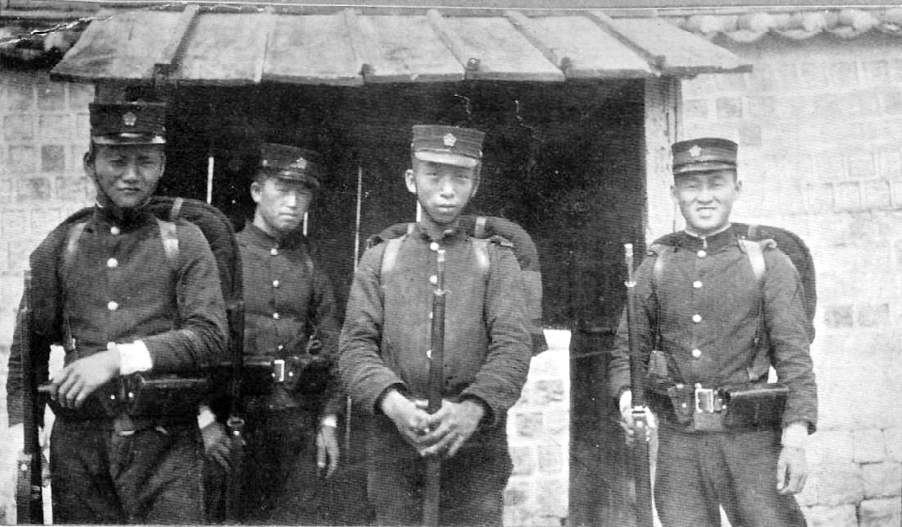
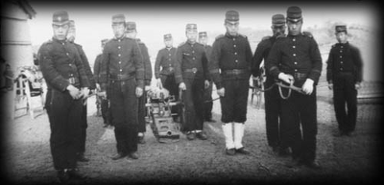

Slide 31
원수부
군무국
검사국
기록국
회계국
군사에 대한 조칙 및 공문 발행
군비 구성 및 전투 준비
해양 혹은 육지 측량
국방 업무 담당
군사들의 승진 및 징계
병학교의 교육 담당
각 부대 소속 장교 감찰
군사에 관한 조칙과 문부,
그 밖의 문서 보존
국방 경비에 사용할 예산 결산
회계 업무 담당

Slide 32
군대 개편
친위대
1895년 육군편제강령에 의해 창설. 기존의 중앙군 역할
시위대
고종 5월 25일 칙령 120호로 새롭게 편성
친위대의 일부병력으로 편성. 초기엔 서울 방어를 위해 편성되었으나, 후기엔 황제 경호의 역할을 하게 됨.
진위대
최초의 근대식 지방군대

Slide 33
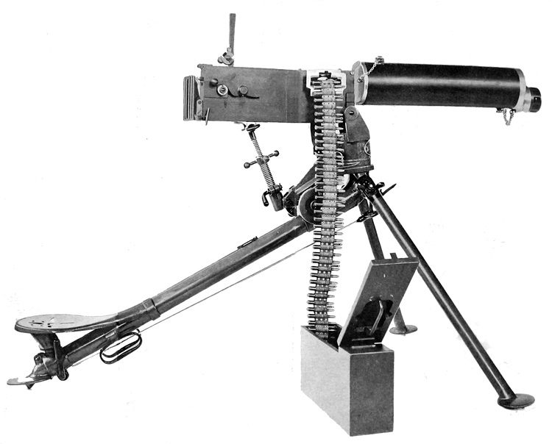
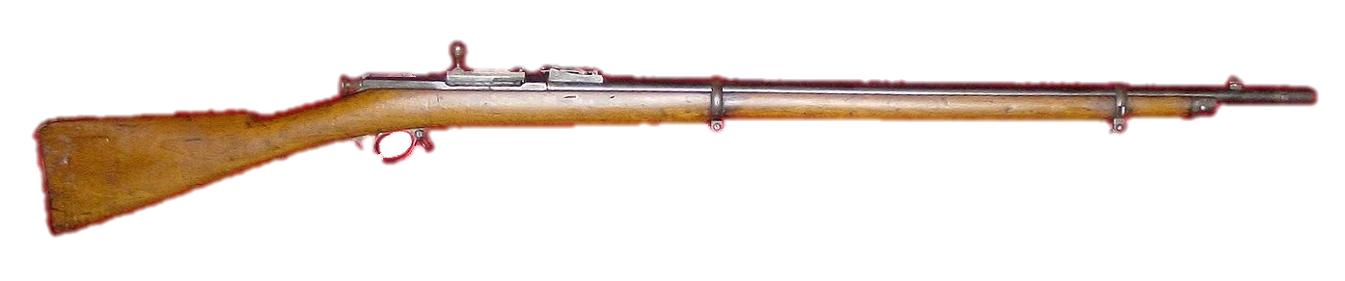
탄약 보급부실, 과한 군비 지출등
여러 문제로 잘 운영되지 않았다가,
맥심 기관총 6대
러시아식 베르당 소총
러일전쟁 후
1905년 일제의 군대개편과정에서
3군데 모두 해체되고,
근위대만 남았다.
그 밖에도, 군 사관학교 운영, 군수공장 건설
빅커스사 대포 12문 구입 등
꽤 근대적인 개편인 듯 하지만,

Slide 34
경제

Slide 35
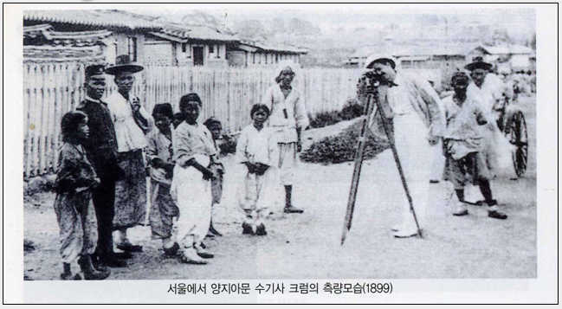
조세수입을 증대시키고자,
양지아문
설치 후,
1899년부터
양전사업
을 시행한다.

Slide 36
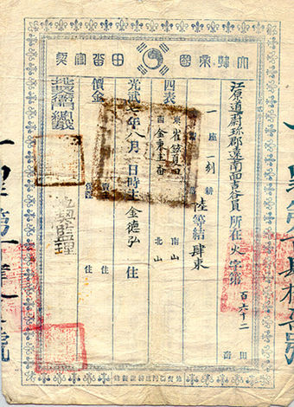
조사 후에 주인이 있는 토지는
지계
라는 토지소유권 증서
를 발급해
같은 내용 문서 3장을
지계아문, 지방 관청, 소유자에
보관한다.

Slide 37
애석하게도,
양전사업은
전국이 아니라,
충청도, 경상도
에서만 시행되었다.
이를 통해
근대적 토지 소유권이 확립되고,
국가 재정 개선의 토대를 마련했으나,
충청도와 경상도에 역둔토와 궁방전이 많았기 때문

Slide 38
그 밖에도
식산흥업정책으로
상공업 진흥을 위해 노력했다

Slide 39
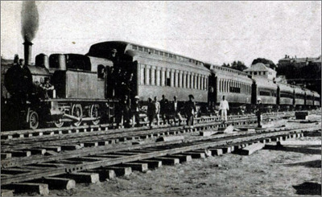
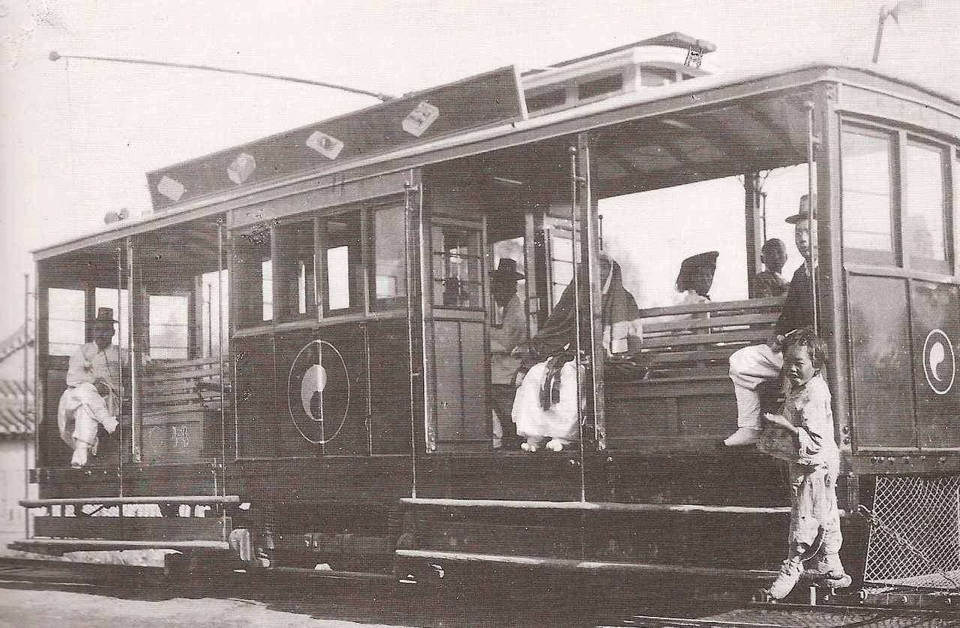
섬유, 철도, 운수, 광업, 금융 분야에서
다양한 공장과 회사 설립

Slide 40
상공학교, 광무학교 등 실업학교와
의학교 등 근대학교 설립 및
해외에 유학생을 파견한다.

Slide 41
외교

Slide 42
1899년
한∙청 통상 조약을 체결
제1관 앞으로 대한국과 대청국은 영원히 우호를 다지며 양국 상인과 인민이 피차 교거(僑居)하는 경우에는 모두 온전히 보호와 우대의 이익을 얻는다. 다른 나라가 공평치 못하고 경멸을 당하는 일이 있을 경우에 통지하면 모두 서로 도와야 하며 중간에서 잘 조처하여 두터운 우의를 보인다.
“양국이 서로 균등한 자격을 가진다.”
제2관 이번에 통상 우호 조약을 맺은 뒤로부터 양국은 서로 병권 대신(秉權大臣)을 파견하여 피차 수도에 주재시키고 아울러 통상 항구에 영사 등의 관원을 설립하는 데 모두 편의를 들어줄 수 있다. 이러한 관원이 본 지방 관원과 교섭 왕래할 때에는 모두 품급에 상당하는 예로 대한다. 양국의 병권 대신과 영사 등 관원은 각종 특전을 향유하며 피차 서로 최혜국 관원과 다름이 없이 대우한다. 영사관(領事官)은 주재국의 비준 문빙(文憑)을 가지고 와야만 일을 볼 수 있다. 영사관 인원의 왕래 및 특별 문서 송달 등의 일은 모두 트집을 잡아 지체시킬 수 없다. 다만 파견하는 영사 등 관원은 정식 관원이어야 하며 상인에게 겸임시킬 수 없고 무역을 겸해서 할 수도 없다. 각 항구에 아직 영사관을 두지 못하여 혹 다른 나라 영사에게 대신 겸하게 하는 경우에도 상인에게 겸임시킬 수 없다. 양국이 파견한 영사관이 일의 처리를 잘못하는 경우에는 수도에 주재하는 공사(公使)에게 통지하여 소환하고 교체시킬 수 있다.
“전권 대사 교환 및
총 영사관 설치”

Slide 43
제4관 1. 한국의 상인이 중국의 통상 항구에 가서 지정된 조계(租界) 내에서 집을 임대하여 거주하거나 혹은 땅을 조차(租借)하여 창고를 지을 경우에는 편의에 따라 하도록 하며, 모든 토산물 및 제조물과 금지되지 않은 화물의 판매를 허가해야 한다. 중국의 상인이 한국의 통상 항구에 가서 지정된 조계 내에서 집을 임대하여 거주하거나 혹은 땅을 조차하여 창고를 지을 경우에는 편의에 따라 하도록 하며 모든 토산물 및 제조물과 금지되지 않은 화물의 판매를 허가해야 한다.
“거류민의 신분과
재산 보호”
제5관 1. 재한국 중국 인민이 범법한 일이 있을 경우에는 중국 영사관이 중국의 법률에 따라 심판 처리하며, 재중국 한국 인민이 범법한 일이 있을 때에는 한국 영사관이 한국의 법률에 따라 심판 처리한다. 재중국 한국 인민이 생명과 재산이 중국 인민에 의해 손상당했을 때에는 중국 관청에서 중국 법률에 따라 심판 처리하며, 재한국 중국 인민의 생명 재산이 한국 사람에 의해 손상당했을 때에는 한국 관청에서 한국 법률에 따라 심판 처리한다. 양국 인민이 소송에 관련 되었을 때 당해 안건은 피고 소속국 관원이 본 국의 법률에 따라 심사 판결해야 하며 원고 소속국에서는 관원을 파견하여 심리를 들을 수 있으며 승심관(承審官)은 예로 대해야 한다. 청심관(聽審官)이 증인을 소환하여 심문할 때에는 역시 그 편의를 들어주어야 한다. 승심관의 판결이 공정치 못하다고 여길 때에는 상세히 반박 변론을 하도록 한다.
“범법행위 발생 시
양국 영사관을 통해 조회해
그 국법에 따르도록 함”

Slide 44
광무개혁을 통해
상당한 분야를
근대화 시킬 수 있었다.

Slide 45
갑오개혁의 정책을 계승한
광무개혁은
짧은 기간만에
국방 ∙ 산업 ∙교육분야에서
적지 않은 성과를 얻었다.

Slide 46
하지만

Slide 47
황실과 측근세력 중심으로 추진되어
민권보다는 국권이 우선시 되었고,
집권층의 보수적인 성향, 열강의 간섭,
국가의 안정적 기반 부족으로
큰 성과를 거두지는 못했다.

Slide 48
특히,
정부 고관들의 외세 의존적 태도는
후에 국권을 침탈당하는 원인이 되었다.

Slide 49
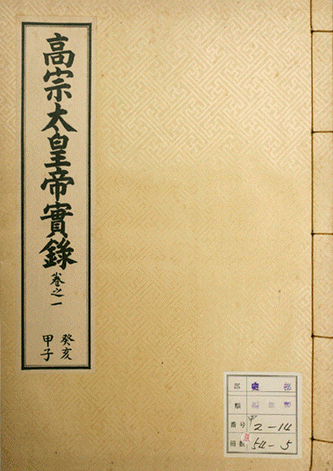

Slide 50
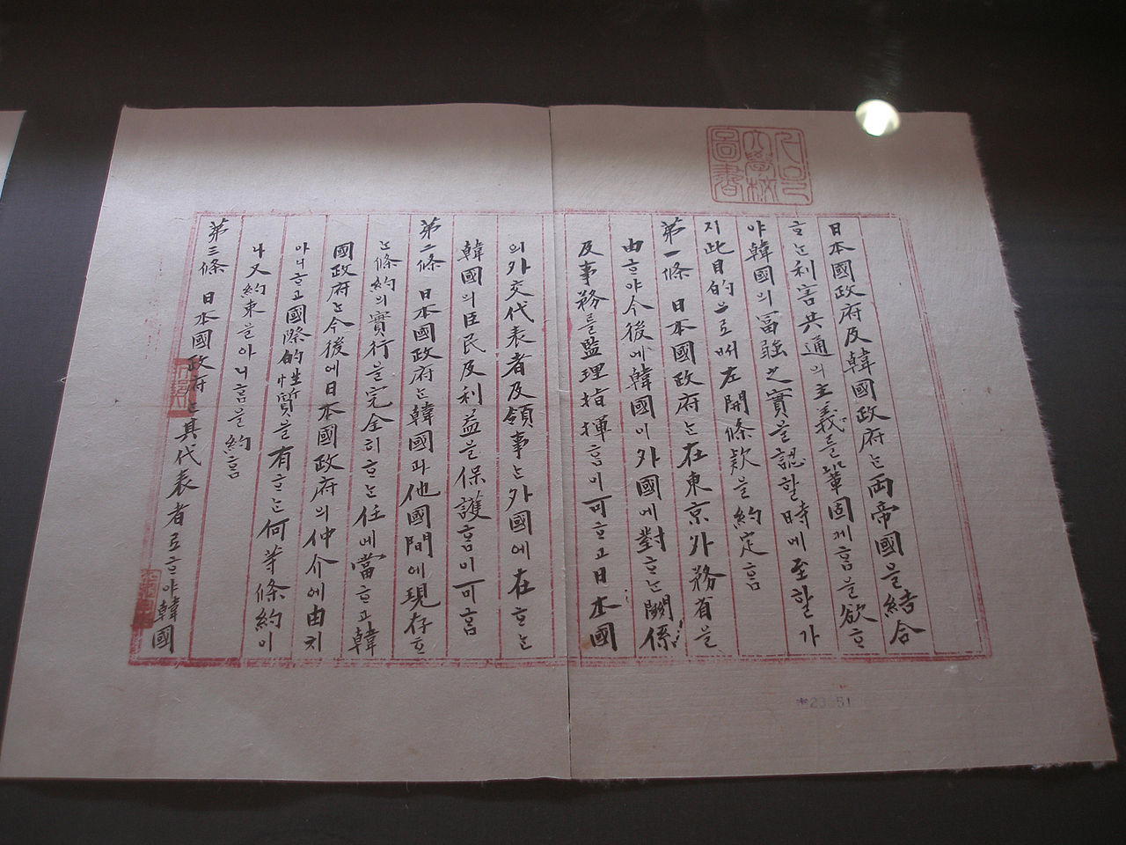
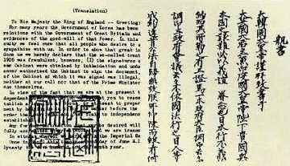
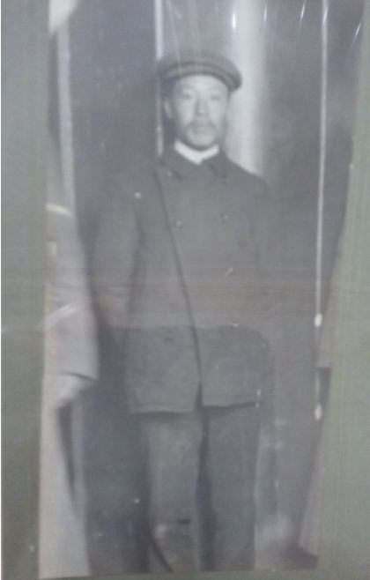
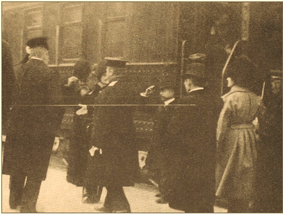
To be continued…

